Slide 1

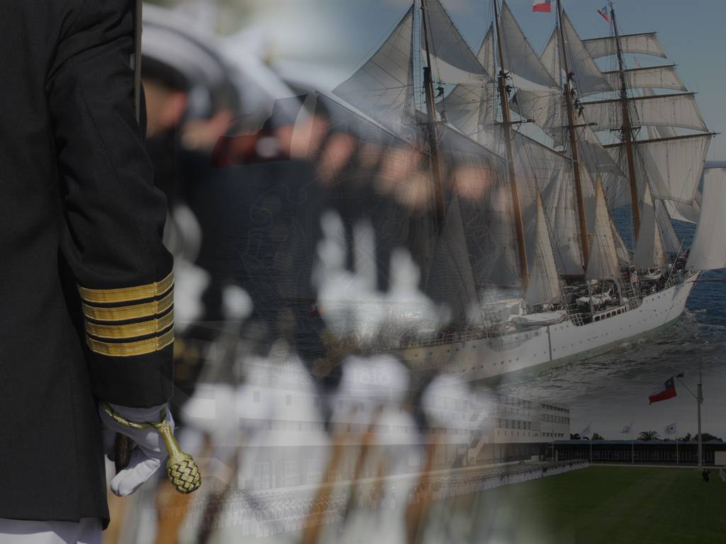
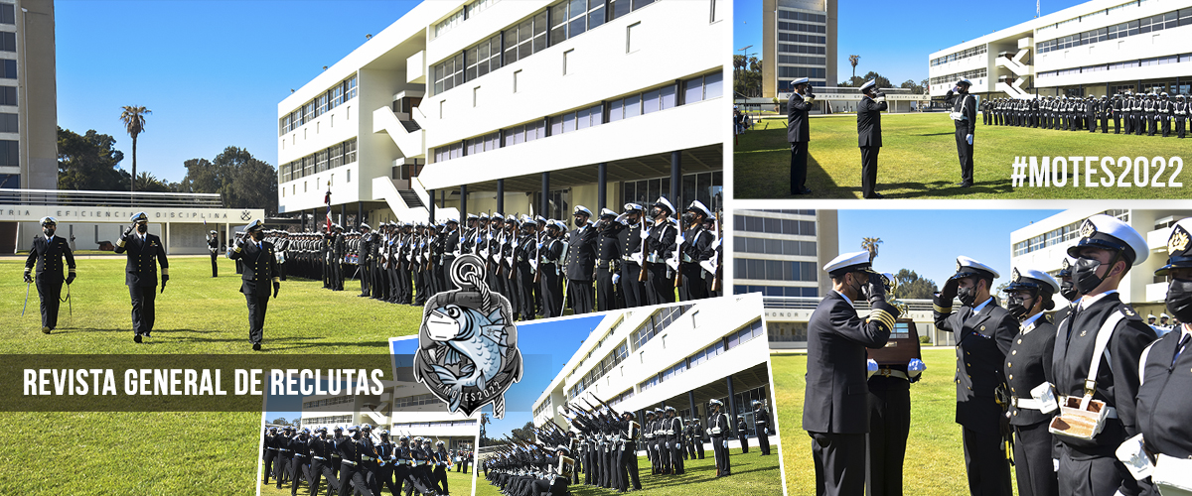
CEREMONIAL NAVAL
U.T. N°6 “LAS REVISTAS”
HONOR Y PATRIA, EFICIENCIA Y DISCIPLINA
VICENTE CAVADA PEREDO
TENIENTE PRIMERO
OFICIAL 5TA DIVISIÓN
P A T R I O T I S M O
HONOR LEALTAD VALENTÍA INTEGRIDAD DEBER

Slide 2
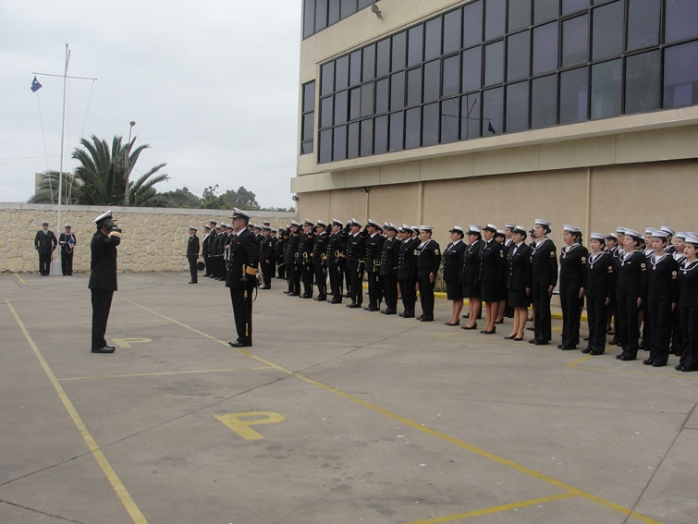

CURSO COS 2022
REVISTAS
AL PERSONAL
DEPARTAMENTALES Y CARGOS
HONOR Y PATRIA, EFICIENCIA Y DISCIPLINA
P A T R I O T I S M O
HONOR LEALTAD VALENTÍA INTEGRIDAD DEBER

Slide 3
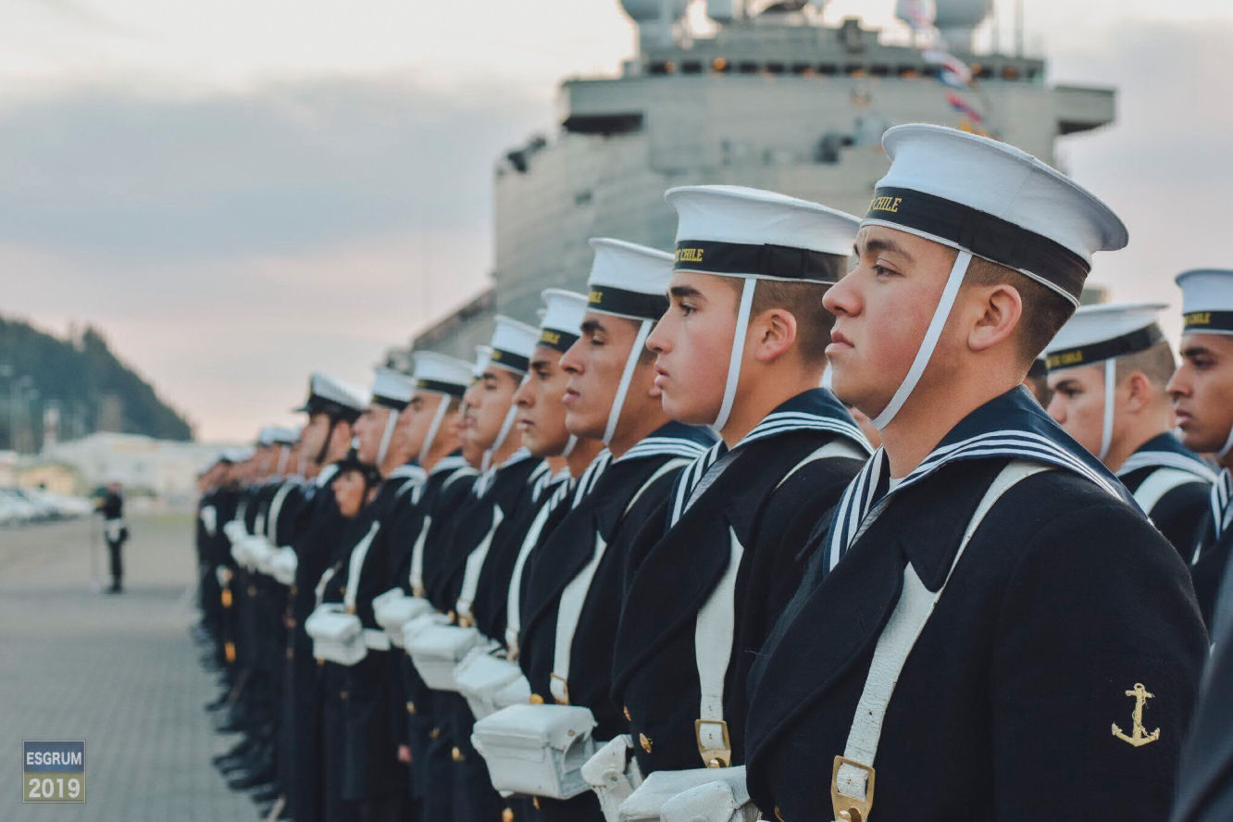
CURSO COS 2022
Personal formado por estatura de mayor a menor en cada escuadra.
El personal de los Servicios formará en una o más escuadras a continuación del personal de Línea, manteniendo la observación indicada en a.-.
Los Oficiales, Suboficiales Mayores, Suboficiales y Sargentos, se ubicarán siempre al inicio de la formación, distribuidos de manera tal de formar un bloque homogéneo y compacto a la cabeza de la formación.
En aquellos casos en que el personal de los Servicios no alcance para formar una escuadra, se ubicará en los últimos lugares de la escuadra, excepto si se trata de Sargentos o Suboficiales de los Servicios quienes se integrarán al bloque del personal indicado en c.-. Si ocurriese lo contrario, esto es, que el personal de los servicios, supera al personal de Línea, éstos últimos tomarán ubicación en la primera fila.
En la medida que el espacio para formar así lo permita, se formarán 3 escuadras.
HONOR Y PATRIA, EFICIENCIA Y DISCIPLINA
P A T R I O T I S M O
HONOR LEALTAD VALENTÍA INTEGRIDAD DEBER

Slide 4

CURSO COS 2022
¿QUÉ DEBO LLEVAR PARA UNA REVISTA?
HONOR Y PATRIA, EFICIENCIA Y DISCIPLINA
P A T R I O T I S M O
HONOR LEALTAD VALENTÍA INTEGRIDAD DEBER

Slide 5
CURSO COS 2022
TIN
PAÑUELO
CELULARES Y BOLSILLOS
EXCELENTE TENIDA
HONOR Y PATRIA, EFICIENCIA Y DISCIPLINA
P A T R I O T I S M O
HONOR LEALTAD VALENTÍA INTEGRIDAD DEBER

Slide 6
CURSO COS 2022
HONORES
PARTE
REVISTA
TÉRMINO
VISTA A LA AUTORIDAD.
VISTA AL FRENTE CUANDO SE ORDENE.
SALUDO ENÉRGICO.
“EN REVISTA A DISCRECIÓN!!”.
VISTA Y LOS 3 ESPACIOS.
OFICIALES DE DIVISIÓN ACOMPAÑAN LA REVISTA.
COMITIVA.
HONOR Y PATRIA, EFICIENCIA Y DISCIPLINA
P A T R I O T I S M O
HONOR LEALTAD VALENTÍA INTEGRIDAD DEBER

Slide 7
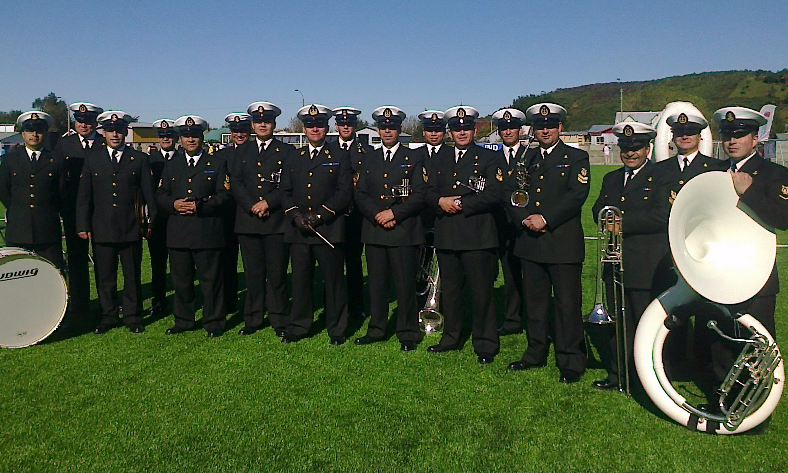
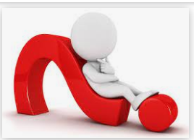
CURSO COS 2022
HONOR Y PATRIA, EFICIENCIA Y DISCIPLINA
P A T R I O T I S M O
HONOR LEALTAD VALENTÍA INTEGRIDAD DEBER

Slide 8

CURSO COS 2022
¿QUÉ ES REVISTA UNA REVISTA ADMINISTRATIVA?
HONOR Y PATRIA, EFICIENCIA Y DISCIPLINA
P A T R I O T I S M O
HONOR LEALTAD VALENTÍA INTEGRIDAD DEBER

Slide 9
CURSO COS 2022
EJEMPLOS??
RIA
REVISTA CRIPOGRÁFICA
REVISTA ARMAMENTO
REVISTAS ADMINISTRATIVAS
HONOR Y PATRIA, EFICIENCIA Y DISCIPLINA
P A T R I O T I S M O
HONOR LEALTAD VALENTÍA INTEGRIDAD DEBER

Slide 10
CURSO COS 2022
REVISTAS DEPARTAMENTALES
PARTE
XO
SUBJEFE
AUTORIDAD EN UN DEPTO
ATENCIÓN
CONTINUAR
SUBDIRECTOR
HONOR Y PATRIA, EFICIENCIA Y DISCIPLINA
P A T R I O T I S M O
HONOR LEALTAD VALENTÍA INTEGRIDAD DEBER

Slide 11
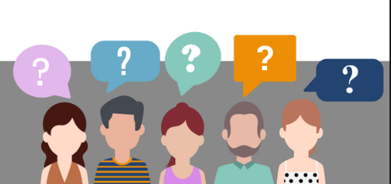
CURSO COS 2022
HONOR Y PATRIA, EFICIENCIA Y DISCIPLINA
P A T R I O T I S M O
HONOR LEALTAD VALENTÍA INTEGRIDAD DEBER

